Slide 1
1活动图概念
Activity Diagram
用于描述活动流程的图形称为活动图
与结构化方法中的工具——程序流程图——作用基本一致。
是一种特殊的状态机图。
与状态机图的区别
活动图着重表现从一个活动到另一个活动的控制流，是内部处理驱动的流程；
状态机图着重描述从一个状态到另一个状态的流程，主要有外部事件的参与。

Slide 2
2活动图的作用
业务流程建模
工作流建模
算法流程建模

Slide 3
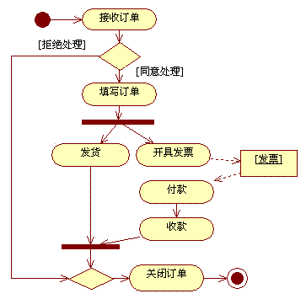
业务流程建模
可以用活动图对业务流程建模。
处理订单的活动图

Slide 4
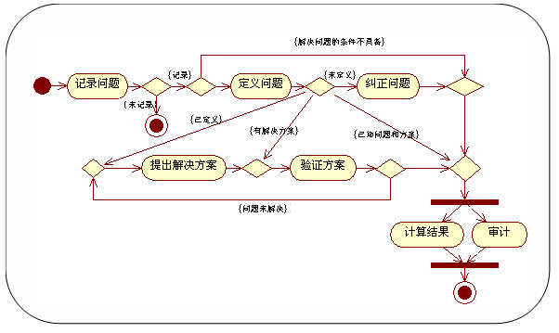
工作流建模
工作流是计算机化的业务过程。信息系统开发的业务过程重组需要建立详细的工作流模型，用活动图可以有效地建立工作流模型。
工作流的例子

Slide 5
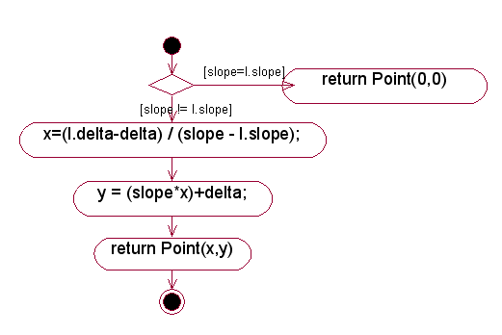
算法流程建模
可以用活动图描述一个算法的流程，一个类中操作的处理流程。
算法流程

Slide 6

3 活动图组成
状态
动作状态
活动状态
转换
分支（合并）
分叉
汇合
泳道

Slide 7
状态
State
状态是指在对象的生命周期中满足某些条件、执行某些活动或等待某些事件时的一个条件或状况。
活动图中的状态包括动作状态和活动状态。
动作状态
对象的动作状态是活动图中最小单位的构造块，表示原子动作。
动作状态有三个特性：
原子性
不可中断性
瞬时性

Slide 8

活动状态
表示的是可以分割的动作
特点是：它可以被分解成若干活动状态或动作状态，它能够被中断，占有有限的时间。
活动状态可以理解为一个组合，它的控制流由其他活动状态或动作状态组成。
活动图中也有初态和终态
初态表示一个工作流程的开始，用实心圆点来表示
终态表示了一个活动图的最后和终结状态，用实心圆点外加一个小圆圈来表示

Slide 9
流终止节点
活动终止节点

Slide 10
转换(transition）
转换是两个状态间的一种关系，表示对象将在当前状态中执行动作，并在某个特定事件发生或某个特定的条件满足时进入后继状态。

Slide 11
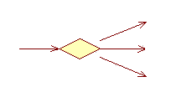
分支(Branch)
分支用于描述基于某个条件的可选择路径。
一个分支可以有一个进入转换和两个或多个输出转换。
在每条输出转换上都有监护条件表达式保护，当且仅当监护条件表达式为真时，该输出路径才有效。
在所有输出转换中，其监护条件不能重叠，而且它们应该覆盖所有的可能性。
分支在图形表示上 用菱形表示

Slide 12
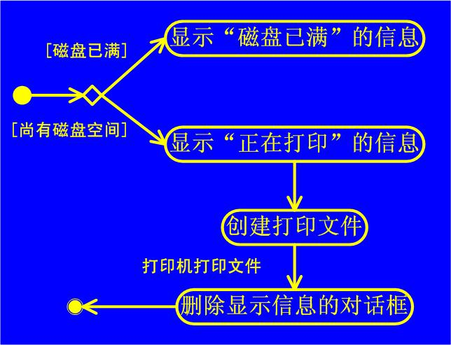
分支示例：打印过程

Slide 13
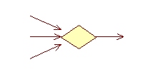
合并（Merge）
与分支节点相反，合并节点具有多个输入边和一个输出边，它的多个输入边并不需要并行到达合并节点，也就是说无论哪个边先到达合并节点，都要进入唯一的输出边
13

Slide 14
分叉（fork）和汇合（join）
分叉表示把一个单独的控制流分成两个或多个并发的控制流。一个分叉可以有一个进入转移和两个或多个输出转移，每一个转移表示一个独立的控制流。
汇合表示两个或多个并发控制流的同步发生，一个汇合可以有两个或多个进入转移和一个输出转移。

Slide 15
在UML中使用分叉和汇合表示并行发生的事件流
分叉和汇合在图形上都使用同步条来表示，同步条通常用一条粗的水平线表示

Slide 16
分叉和汇合示例：
描述打电话活动中的并发事件

Slide 17
Example: Activity Diagram
Decision
Select Course
Activity/Action
Concurrent Threads
[ delete course ]
Delete Course
[ add course ]
Synchronization
Bar (Fork)
Guard
Condition
Check
Check
Schedule
Pre-requisites
Synchronization
Bar (Join)
[ checks completed ]
[ checks failed ]
Assign to
Resolve
Transition
Course
Conflicts
Update
Schedule
Notes:
An activity diagram may include the following elements:
Activity/Action represents the performance of a step within the workflow.
Transitions show the activity/action that follows.
Decisions evaluate conditions defined by guard conditions. These guard conditions determine which of the alternative transitions will be made and, thus, which activities are performed. You may also use the decision icon to show where the threads merge again. Decisions and guard conditions allow you to show alternative threads in the workflow of a use case.
Synchronization bars show parallel sub-flows. They allow you to show concurrent threads in the workflow of a use case.
Walk the students through the activity diagram and explain each component (decision, fork, join, and so on).

Slide 18
活动图与状态机图的区别
活动图着重表现从一个活动到另一个活动的控制流，是内部处理驱动的流程。
状态机图着重描述从一个状态到另一个状态的流程，主要有外部事件的参与。

Slide 19
泳道（swimlane）
“泳道”技术，是将一个活动图中的活动状态进行分组，每一组表示一个特定的类、人或部门，他们负责完成组内的活动。
“泳道”技术来描述每个活动是由哪个对象负责完成。
UML中，每个组被称为一个泳道，用一条垂直的实线与邻居分开。
每个活动都明确属于一个泳道，不可以跨越泳道，而转移则可以跨越泳道。

Slide 20
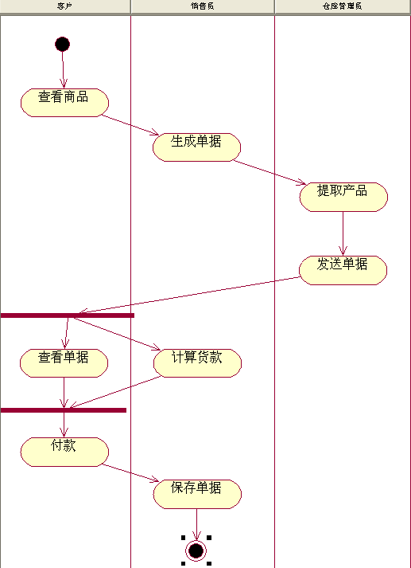
客户、销售员、仓库管理员
泳道示例：
用活动图描述客户在商店中购买物品的过程

Slide 21
对象流(Object Flow)
对象流是动作状态或者活动状态与对象之间的依赖关系，表示动作使用对象或者动作对对象的影响。
一个对象可以由多个动作操纵。
一个动作输出的对象可以作为另一个动作输入的对象。
在活动图中，同一个对象可以多次出现，它的每一次出现表明该对象正处于对象生存期的不同时间点。

Slide 22
1.x中对象流用带有箭头的虚线表示，2.0以后用统一的实线箭头表示。
如果箭头从动作状态出发指向对象，则表示动作对对象施加了一定的影响。施加的影响包括创建、修改和撤销等，该对象是动作的输出。
如果箭头从对象指向动作状态，则表示该动作使用对象流所指向的对象，该对象是动作的输入。
活动图中对象用矩形表示，矩形内是该对象的名称，名称下的方括号表示对象此时的状态。

Slide 23
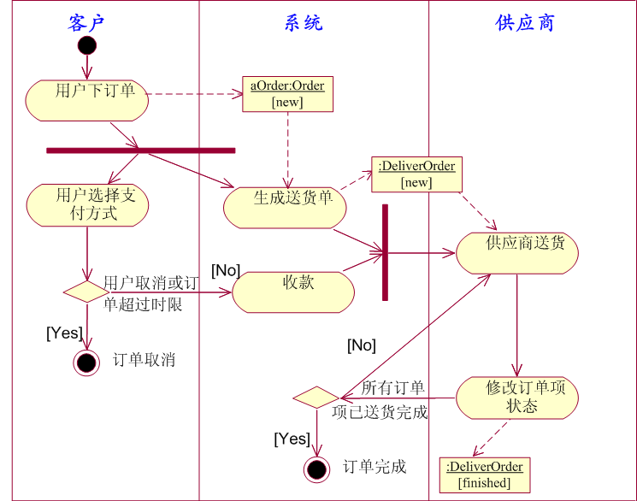
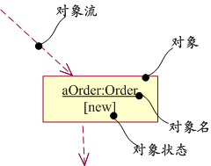
带对象流的活动图

Slide 25
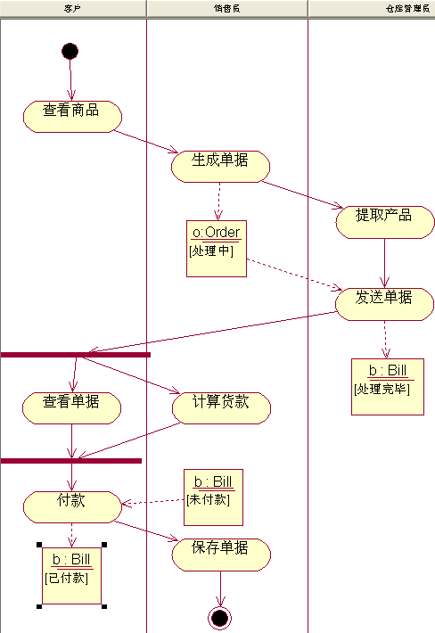
用活动图描述客户在商店中购买物品的过程。(使用对象流技术描述购物这个动态过程中系统内对象的状态变化 ）

Slide 28
示例：新增读者
"新增读者"用例属于读者信息管理中的一个功能，主要用于在系统中增加新的读者信息，其具体的办理流程是：
1）"读者"填写申请表，并交给"图书管理员"；
2）"图书管理员"将申请表中的信息通过录入界面，输入到图书管理系统；
3）系统中的"业务逻辑"组件将判断输入的信息是否合法；
4）如果不合法则转入步骤（5），否则转入步骤（6）;
5）显示"添加错误信息"，转到（8）；
6）在“数据库”添加相信的用户信息；
7）显示"添加成功信息"；
8）结束。

Slide 29
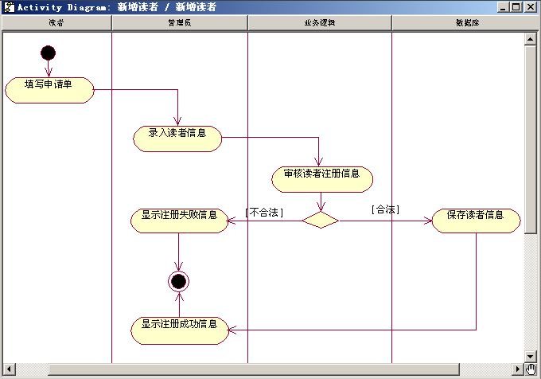

Slide 31
练习：删除读者
绘制“删除读者信息”用例的活动图。删除读者信息按照以下步骤进行：
1）管理员在录入界面，输入待删除的读者名；
2）“业务逻辑”组件在数据库中，查找待删除的读者名；
3）如果不存在，则显示出错信息，返回步骤（1），如果存在则继续；
4）“业务逻辑”组件判断“待删除的读者”是否可以删除；
5）如果不可以，则显示出错信息，返回步骤（8），如果可以则继续；
6）在数据库中，删除相关信息；
7）显示删除成功信息；
8）结束。

Slide 32
动态图比较
交互图（顺序图、通信图）：适合描述单个用例中多个对象之间的协作行为
状态机图：适合描述跨越多个用例的单个对象的行为，不适合描述多个对象之间的协作行为
活动图：适合描述多个对象跨越多个用例时的总面貌
不应对系统中的每个类都画状态机图，而只应对某些关键类建立状态机图；而且应将状态机图与其它技术组合使用

